Slide 1
Śnieżny dzień
Galeria prac plastycznych – malarstwo
Uczniowie z klas 6a,6b

Slide 2
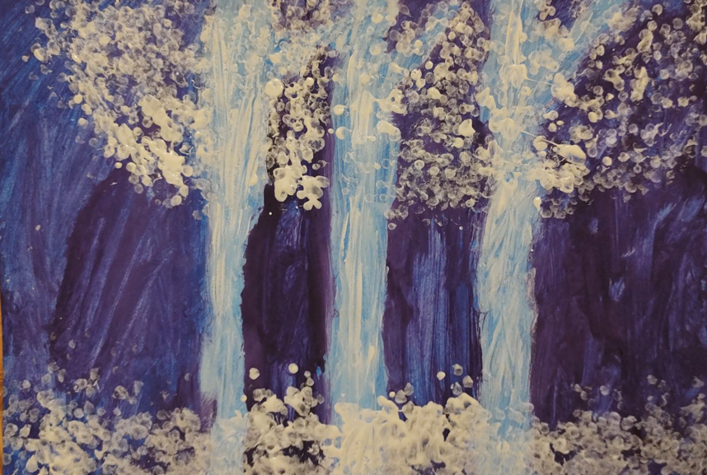
Tomasz Łuczenczyn kl. 6a

Slide 3
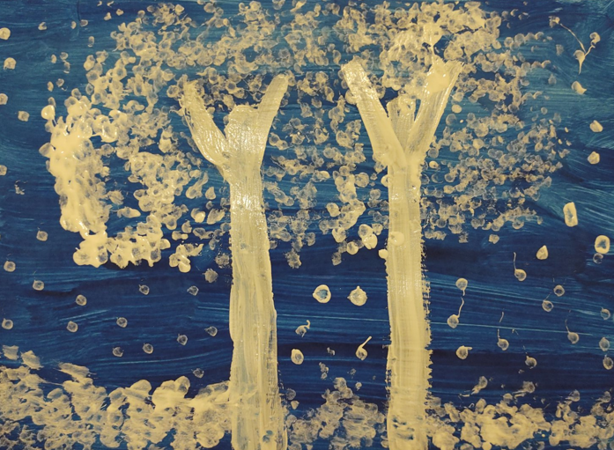
Bartosz Łuczenczyn kl. 6a

Slide 4
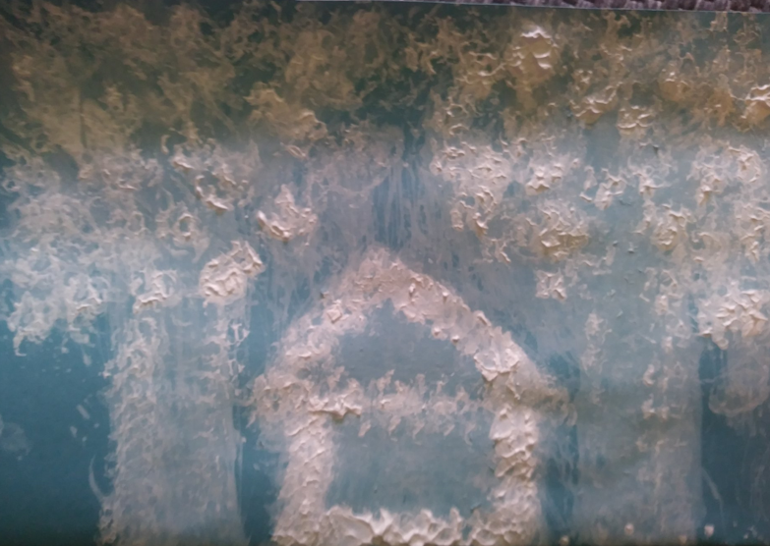
Michał Ratajczyk kl. 6a

Slide 5
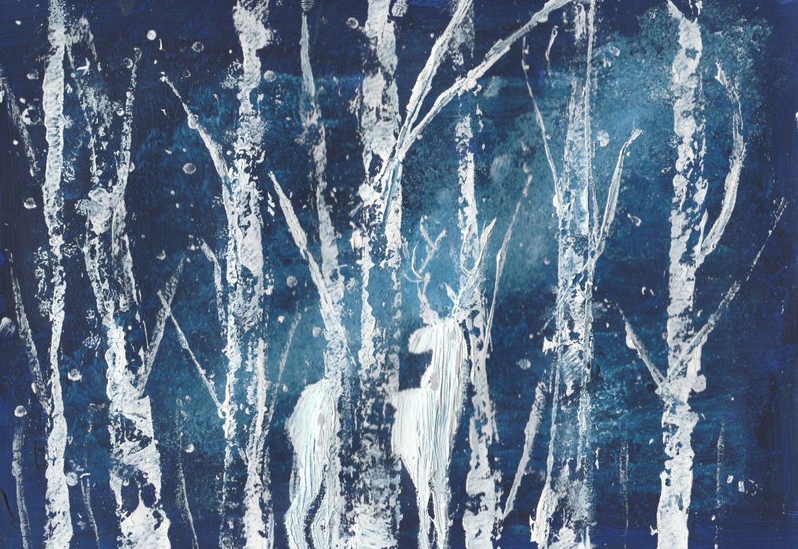
Milena Krzywda kl. 6a

Slide 6
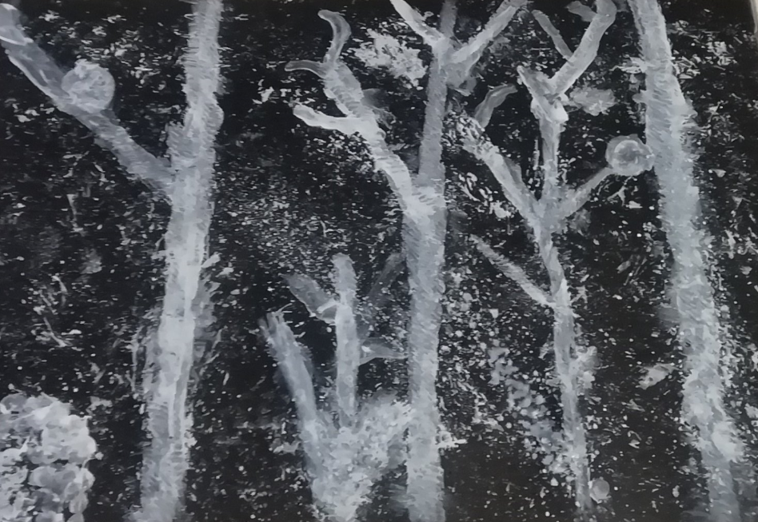
Wiktor Matusiak kl. 6a

Slide 7
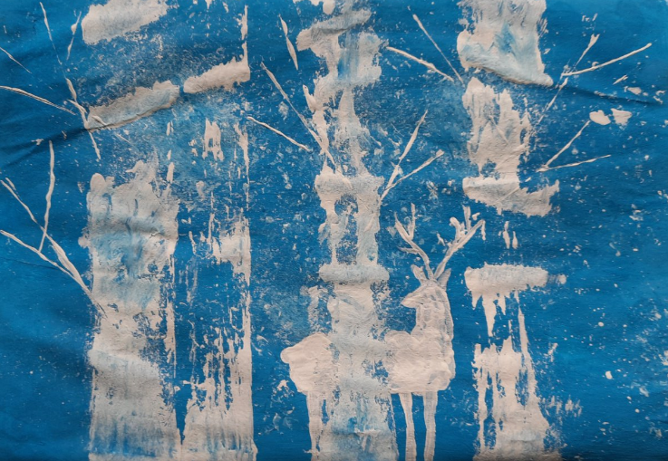
Natalia Bauch kl.6a

Slide 8
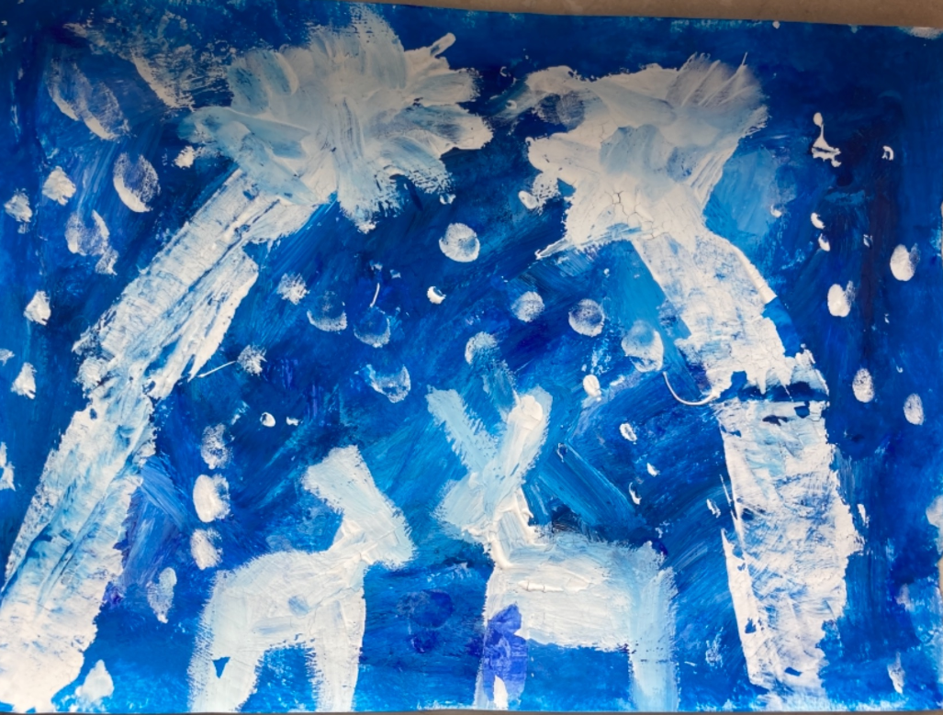
Wiktor Walczak kl. 6a

Slide 9
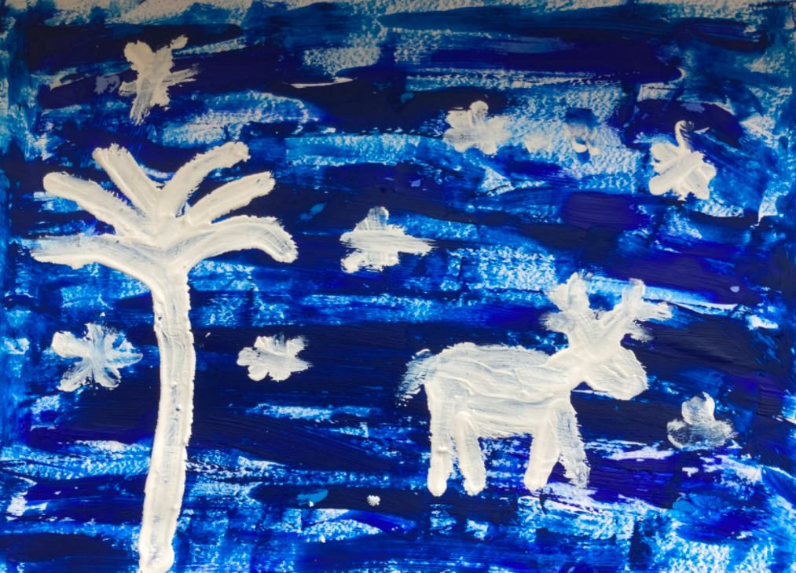
Lena Walczak kl. 6a

Slide 10
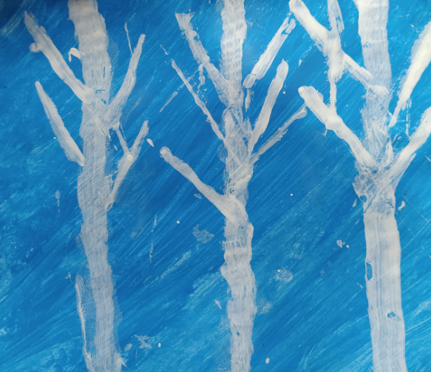
Maja Wojtczak kl. 6a

Slide 11
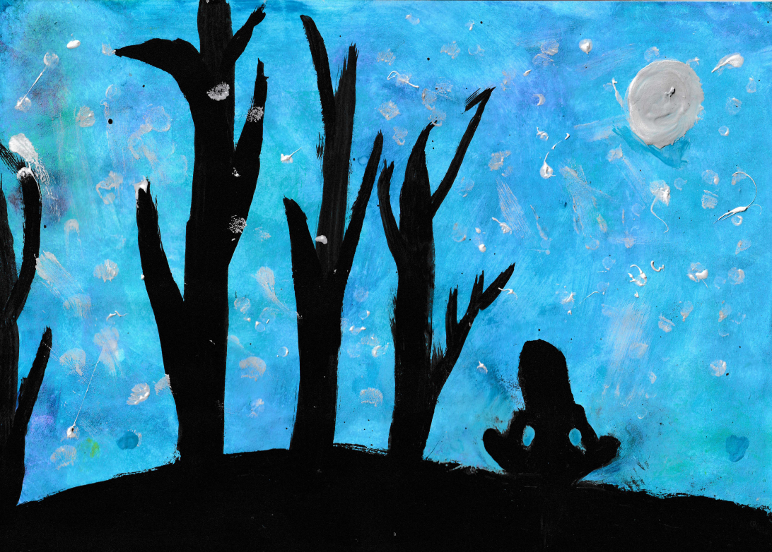
Klaudia Kapicka kl. 6a

Slide 12
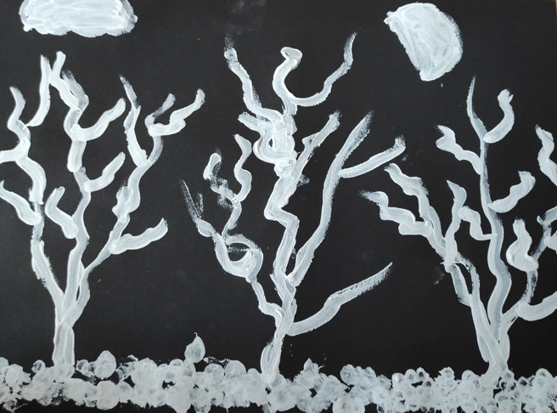
Martyna Petynia kl. 6a

Slide 13
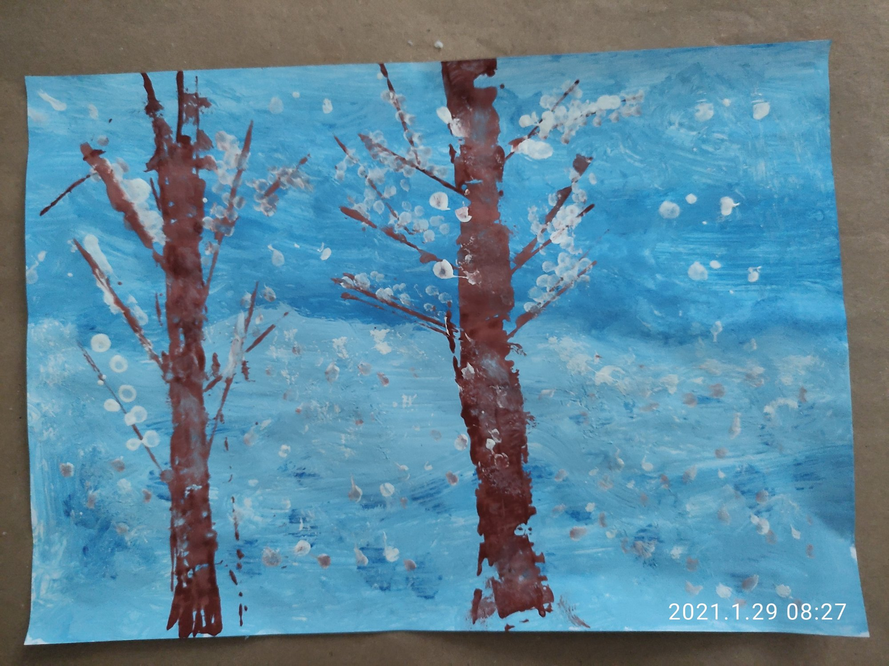
Bartosz Szyszkiewicz kl. 6b

Slide 14
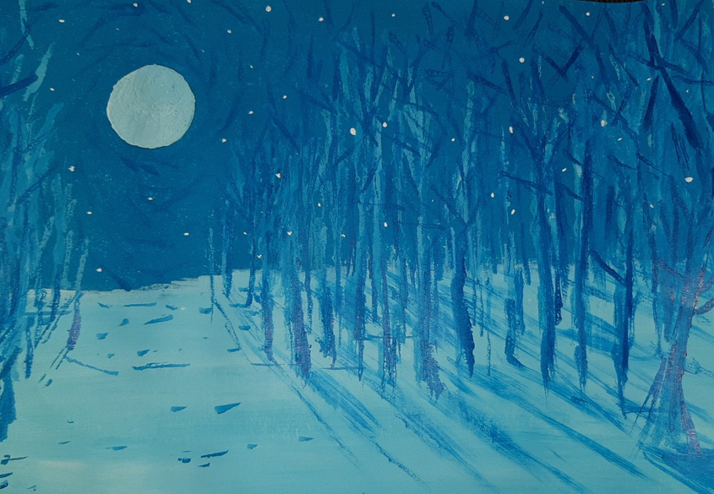
Alicja Nawrocka kl. 6b

Slide 15
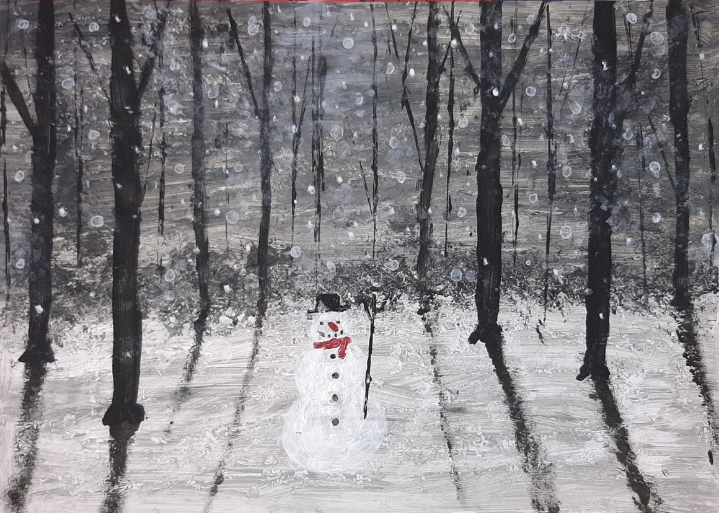
Kornel Barczewski kl. 6b

Slide 16
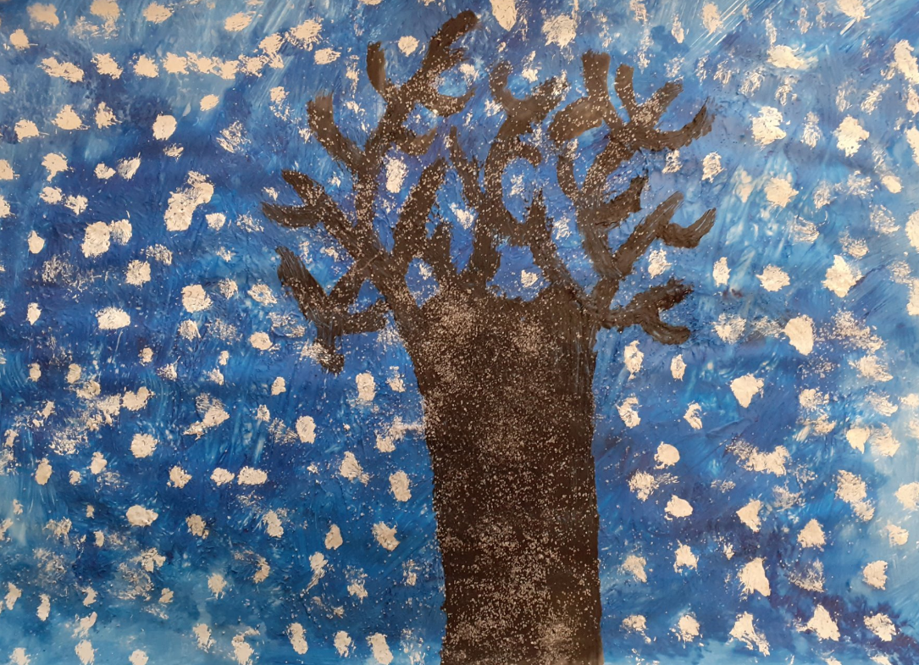
Jakub Nowicki kl. 6b

Slide 17
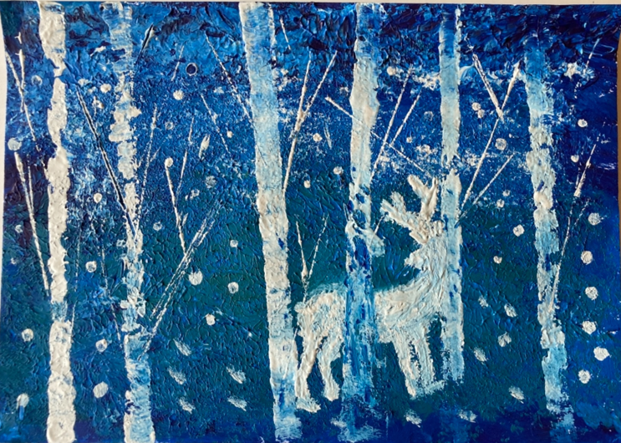
Szymon Filipowicz kl. 6b

Slide 18
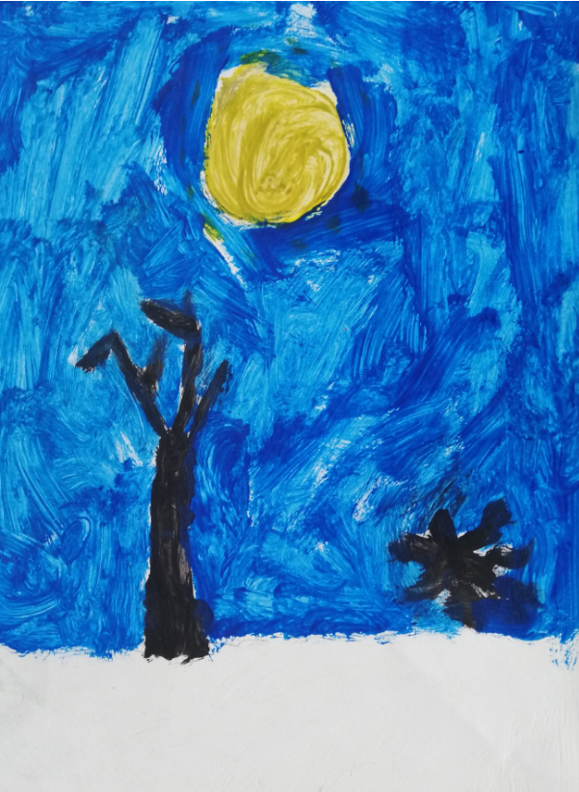
Jakub Klimkiewicz kl. 6b

Slide 19
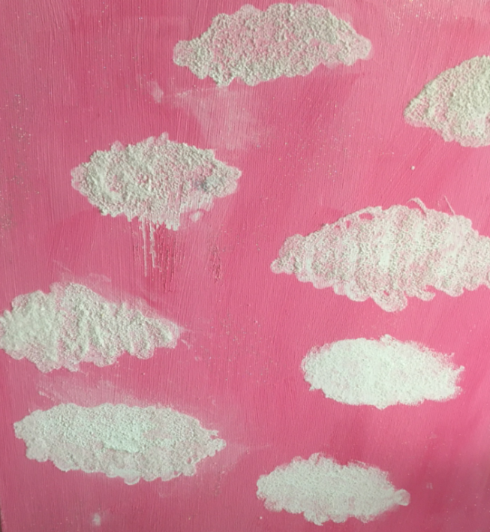
Gabriela Sobczak kl. 6b

Slide 20
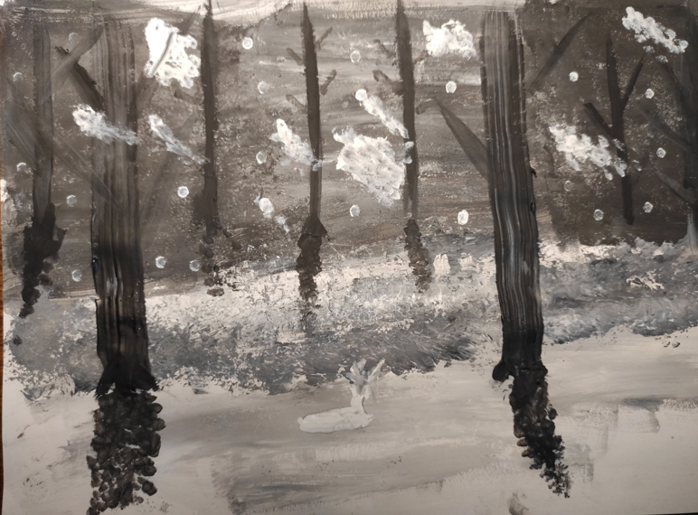
Maja Plewa

Slide 21
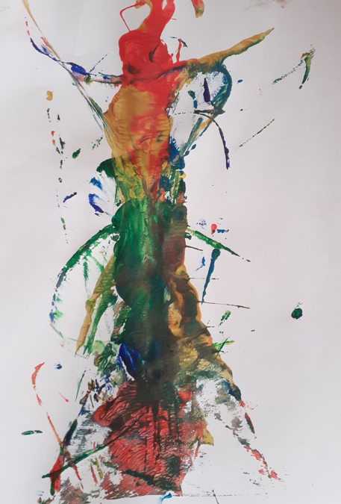
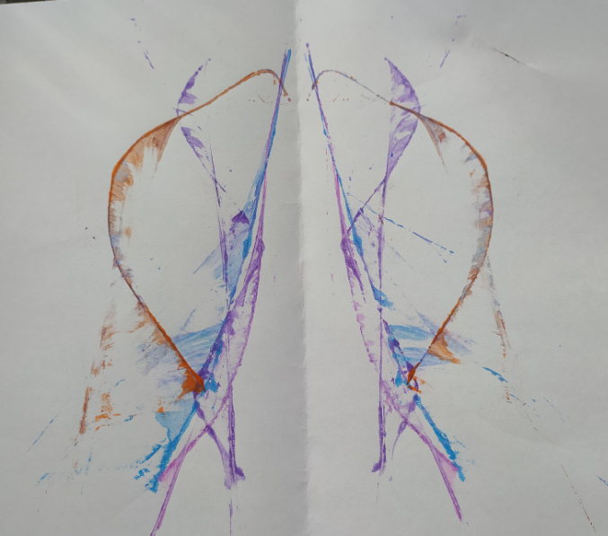
Obrazy sznurkiem malowane
Maja Wojtczak kl.6a
Alina Ludwiczak kl.6b

